Slide 1

苏教版 数学 二年级 下册
3
认识方向
第2课时
情境导入
探究新知
课堂练习
课堂小结
课后作业
WWW.PPT818.COM

Slide 2

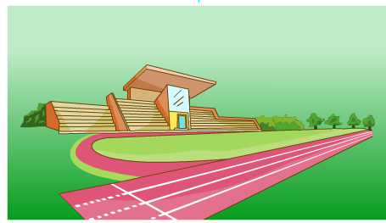


情境导入
操场的东面是教学楼、西面是小区，南面是办公楼、北面是幼儿园。
返回

Slide 3


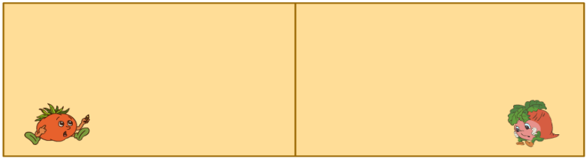


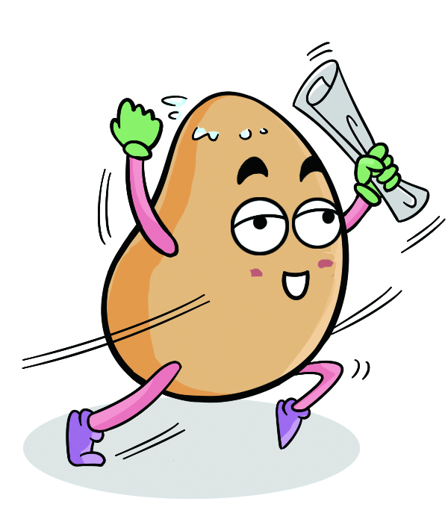
探究新知
你还记得操场的东、南、西、北各有什么吗？先说说怎样在图上表示，再试着画一画。
先画出东面的物体，然后依次画南面、西面……
东面和西面相对，先画东面和西面的物体。
返回

Slide 4
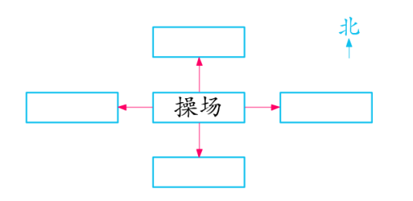
地图或平面图通常按上北、下南、左西、右东绘制。
你能在平面图上记录操场四周的物体吗？
幼儿园
小区
教学楼
办公楼
返回

Slide 5

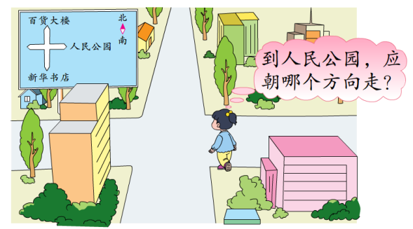
课堂练习
1.
朝东面走。
返回

Slide 6
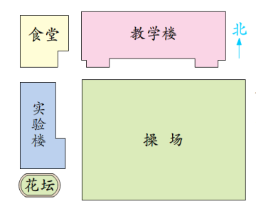
2.青山小学教学楼在食堂的（ ）面。实验楼在食堂的（ ）面，在花坛的（ ）面。
东
南
北
还可以怎样说？
实验楼在操场的西面，操场在教学楼的南面。
返回

Slide 7
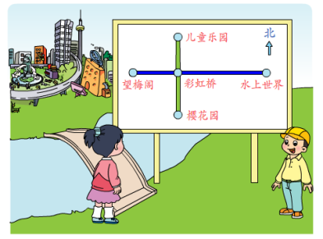
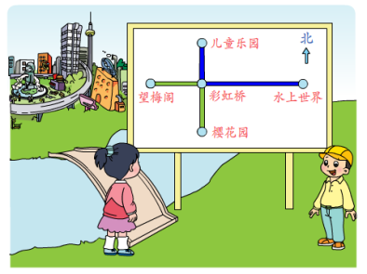
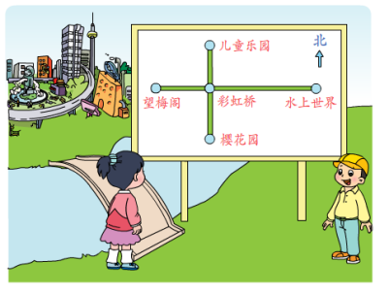
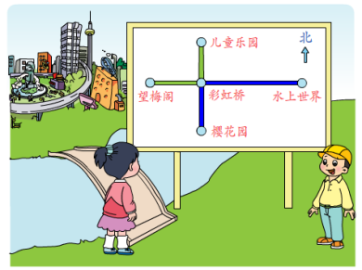
3.从水上世界出发，到望梅阁应该怎样走？到樱花阁、儿童乐园呢？
你还能提出什么问题？
到望梅阁向西，
到樱花阁先向西再向南，
到儿童乐园先向西再向北。
返回

Slide 8
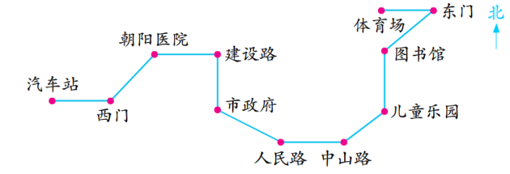
4.下面是某市的一条公交路线图。
东
从汽车站到西门是向（ ）走，从东门到体育场是向（ ）走，从建设路到市政府是向（ ）走，从儿童乐园到图书馆是向（ ）走。
西
南
北
返回

Slide 9
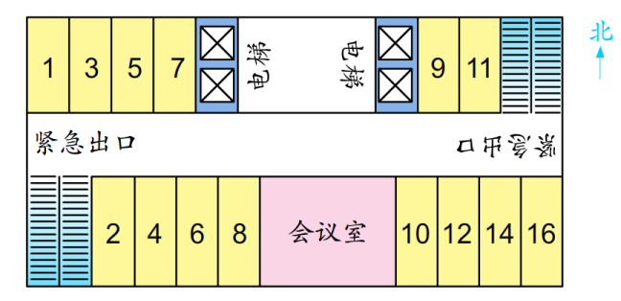
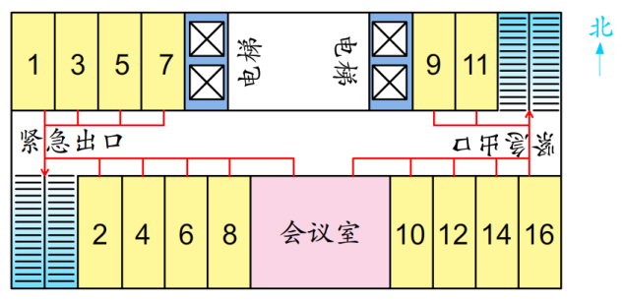
5.下面是某大楼的紧急疏散平面图（紧急疏散时不走电梯）。遇到紧急情况，各房间的人应该朝哪个方向走？
返回

Slide 10
找一找你们家居住地区的地图，说说你们家的东、南、西、北各有什么？
我家的东面有……
返回

Slide 11

课堂小结
这节课你们都学会了哪些知识？
1.我认识了平面图。
2.地图或平面图通常按上北、下南、左西、右东绘制。
返回

Slide 12


课后作业
补充习题：
对应练习
返回

